Slide 1

MİKROİŞLEMCİLER Trafik Işıkları Projesi
Muhammet Alten-
210501042
Muhammed Külünk-210501008
Hamza Yiğit Uzunali-210501012
Öğretim Görevlisi: Dr. Öğr. Üyesi Emre Özeren

Slide 2
01
03
05
Projeye Genel Bakış
Projenin Kod Üzerinde Akış Diyagramı
Projenin Simülasyon Harici Kodu
02
04
Projenin Bir Akış Diyagramı Örneği
Projenin Simülasyon Kodu
T
🠺
🠺
Projenin konusu hakkında kısa özeti.
Projenin Akış Diyagramları
Projenin günlük hayatta kullanılan kod versiyonu
Projenin simülasyon uygulamasında bulunan kodu
Projenin fikir üzerindeki akış diyagramı

Slide 3
İçindekiler
01
02
03
04
05
T
🠺
Projeye Genel Bakış
Burada kısaca projenin özelliklerinden bahsedilmektedir
🠺
Fikir Diyagramı
Burada projenin fikir aşamasında oluşturulan akış diyagramı yer almaktadır
Akış Diyagramları
Gerekli akış diyagramları burada yer almaktadır
Simülasyon Kodu
Burada projenin simülasyon üzerinde nasıl göründüğü bulunmaktadır
Simülasyonsuz Kod
Projenin simüle edilmiş hali dışında internetten araştırılarak bulunan kod satırları yer almaktadır.

Slide 4
01
Projeye Genel Bakış
T
1
🠺
🠺
Proje Detayları

Slide 5
Proje Konusu Ve Detayları
T
1
Proje temel olarak bir trafik lambasının çalışma prensibinden oluşmaktadır.
Projenin simülasyon aşamasındaki trafik ışıkları gerçek hayattaki trafik ışıklarıyla aynı mekanizmada çalışmaktadır.
Projede Kuzey-Güney ve Doğu-Batı yönlerinde 4 araç hareket etmektedir.
Öncelikle Kuzey-Güney yönünde hareket eden araçların 25 defa geçiş yapması beklenir. Geçişleri tamamlandıktan sonra araçlar durur.
Kuzey-Güney yönünde hareket eden araçlar durduktan sonra Doğu-Batı yönünde olan araçlar harekete başlar. Bu araçların da 25 defa geçiş yapması beklenir
Geçişleri tamamladıktan sonra Doğu-Batı yönünde hareket eden araçlarda durur
Simülasyon tamamlanır ve uygulama sonlandırılır.
Toplamda 100 adet geçiş yapılmıştır.
🠺
🠺

Slide 6
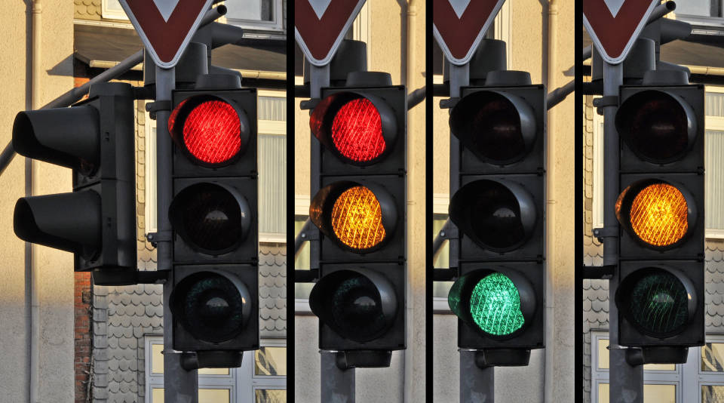
Şekildeki resimde verildiği üzere trafik ışıklarının 4 farklı yanış tipi bulunmaktadır.
Soldan sağa ilk ışıktaki gibi sadece kırmızı yanıyorsa araçların durması gerektiğini işaret eder.
İkinci ışıktaki gibi aynı anda hem kırmızı hem sarı ışık yanıyorsa araçların harekete hazırlanması gerektiğini belirtir
Üçüncü ışıktaki gibi sadece yeşil ışık yanıyorsa araçlar hareket edebilirler.
Dördüncü ışıktaki gibi sadece sarı ışık yanıyorsa birazdan ışığın renginin kırmızıya döneceğini ve yavaşlanması gerektiğini belirtir.
NOT: Simülasyon kodları bu kurallara göre düzenlenmiştir.

Slide 7
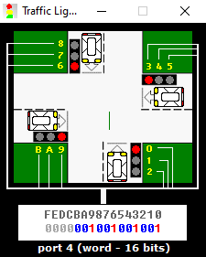
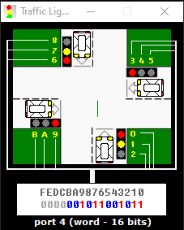
Simülasyon anında tüm ışıklar kırmızı yanarken
Simülasyon anında Kuzey-Güney yönündeki araçlar geçişe hazırlanırken

Slide 8
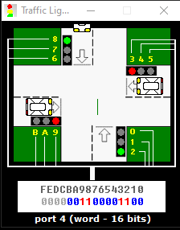
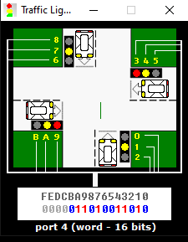
Simülasyon anında Kuzey-Güney yönündeki araçlar geçiş yaparken
Simülasyon anında Kuzey-Güney yönündeki araçlar durmaya, Doğu-Batı yönündeki araçlar geçiş yapmaya hazırlanırken

Slide 9
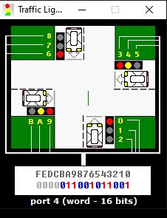
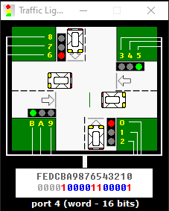
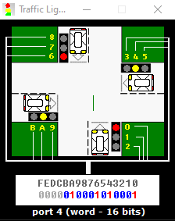
Simülasyon Anında Kuzey-Güney yönünde hareket eden araçlar için kırmızı ışık yanarken, Doğu-Batı yönündeki araçlar geçiş yapmaya hazırlanırken
Simülasyon anında Doğu-Batı yönündeki araçlar geçiş yaparken
Simülasyon anında Doğu-Batı yönündeki araçlar durmaya hazırlanırken

Slide 10
02
FİKİR DİYAGRAMI
T
2
🠺
🠺
Projeyi Hazırlarken Oluşturduğumuz Ve Örnek Aldığımız Diyagram

Slide 11
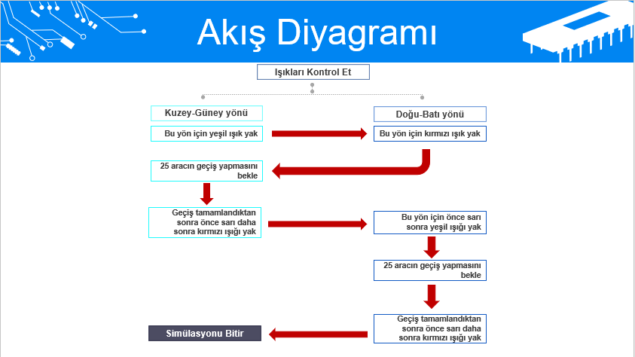
T
2
🠺
🠺

Slide 12
FİKİR DİYAGRAMI
T
2
Diyagramdan görüldüğü üzere ilk önce Kuzey-Güney yönü için yeşil ışık yanacak ve araçların geçmesi beklenecek.
Kuzey-Güney yönünde 25 araç geçişi tamamlandıktan sonra önce sarı ardından kırmızı ışık yanacak ve araçlar duracaktır.
Aynı esnada Doğu-Batı yönü için öncelikle sarı ve kırmızı ışıklar aynı anda yanacak daha sonra yeşil ışık yanıp geçişlerin tamamlanması beklenecek.
Geçişler tamamlandıktan sonra ışıklar tekrar önce sarı ardından kırmızı yanacak ve program sonlandırılacaktır.
🠺
🠺

Slide 13
Fikir Diyagramı Aşamaları
Aşama 1
Aşama 2
Aşama 3
Aşama 4
Aşama 5
T
2
🠺
🠺
Bütün ışıklar kırmızı yanar ve sistem durmaktadır
Kuzey-Güney yönü için yeşil ışık yanar ve 25 geçişin tamamlanması beklenir
Geçişler tamamlanır sonrasında Doğu-Batı yönü için önce sarı sonra yeşil yanar. Aynı esnada Kuzey-Güney yönü için kırmızı ışık yanar
Doğu-Batı yönünde 25 geçişin tamamlanması beklenir.
Geçişler tamamlanır sonrasında Doğu-Batı yönü için önce sarı sonra kırmızı ışık yanar ve program sonlandırılır

Slide 14
03
Akış Diyagramları
T
5
🠺
🠺
Projenin Simülasyon Halindeki Gerçek Diyagramı

Slide 16
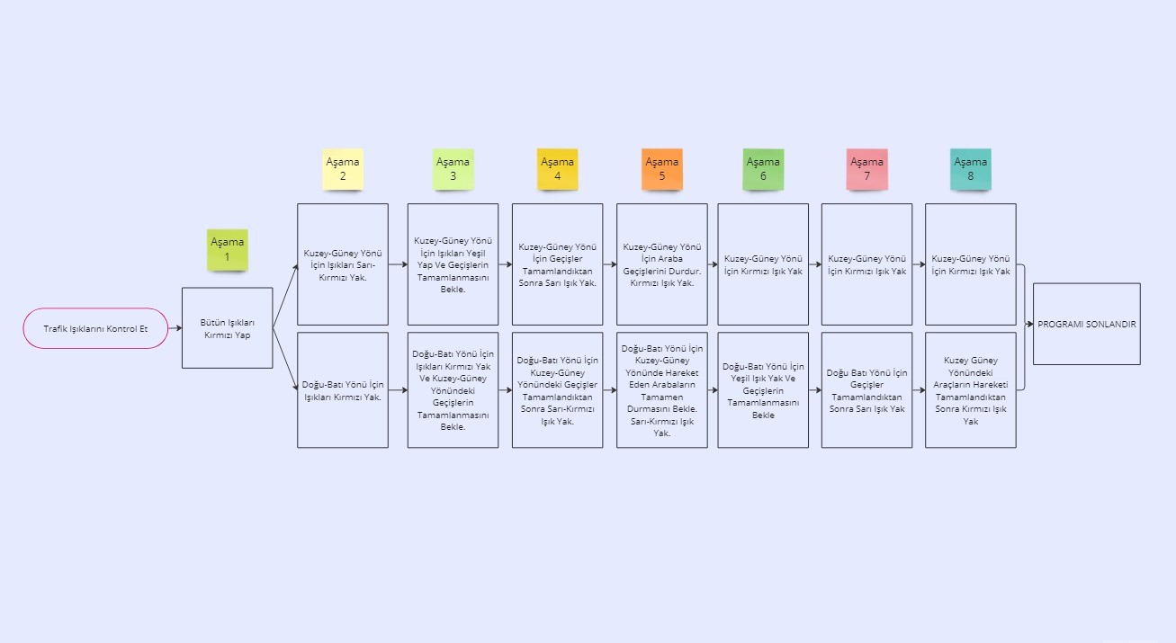

Slide 18
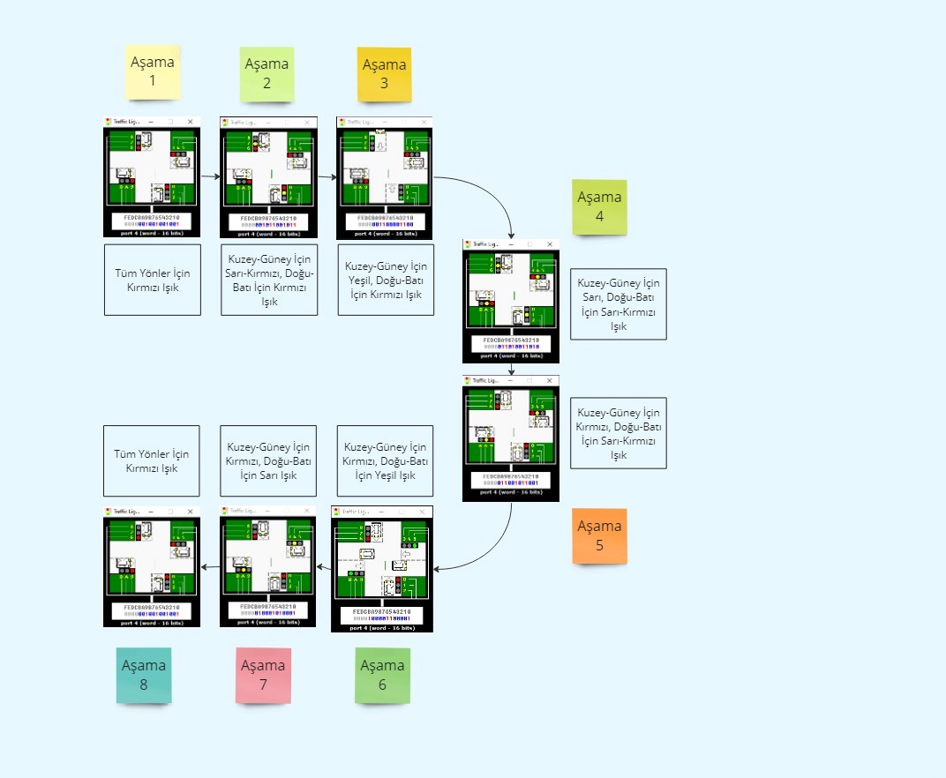

Slide 19
04
Simülasyon Kodu
T
4
🠺
🠺
Simülasyon Üzerinde Çalışan Kod

Slide 20
Simülasyon Kodu
T
#start=Traffic_Lights.exe#
ORG 100h
MOV CX, 150 ; Sure belirlemek icin kullaniyoruz (CX kaydedicisini sayac olarak kullaniyoruz)
LoopStart1:
MOV AX, 0000001001001001B ;kuzey-guney kirmizi / dogu-bati kirmizi
OUT 4, AX ; AX kaydedicisindeki verilerin 4. çcikis portuna gonderilmesi için kullanilir.(Cikis portuna belirtilen bit degerlerini atar)
LOOP LoopStart1 ; Donguyu baslatir
MOV CX, 150 ; Sure belirlemek icin kullaniyoruz (CX kaydedicisini sayac olarak kullaniyoruz)
LoopStart2:
MOV AX, 0000001011001011B ;kuzey-guney sari-kirmizi / dogu-bati kirmizi
OUT 4, AX ; AX kaydedicisindeki verilerin 4. çcikis portuna gonderilmesi icin kullanilir.(Cikis portuna belirtilen bit degerlerini atar)
LOOP LoopStart2 ; Donguyu baslatir
MOV CX, 3750 ; Sure belirlemek icin kullaniyoruz (CX kaydedicisini sayac olarak kullaniyoruz)
LoopStart3:
MOV AX, 0000001100001100B ;kuzey guney icin yesil isik / dogu-bati kirmizi
OUT 4, AX ; AX kaydedicisindeki verilerin 4. çcikis portuna gonderilmesi icin kullanilir.(Cikis portuna belirtilen bit degerlerini atar)
LOOP LoopStart3 ; Donguyu baslatir
MOV CX, 100 ; Sure belirlemek icin kullaniyoruz (CX kaydedicisini sayac olarak kullaniyoruz)
LoopStart4:
MOV AX, 0000011010011010B ;kuzey-guney sari/ dogu-bati sari-kirmizi
OUT 4, AX ; AX kaydedicisindeki verilerin 4. çcikis portuna gonderilmesi icin kullanilir.(Cikis portuna belirtilen bit degerlerini atar)
LOOP LoopStart4 ; Donguyu baslatir
5
🠺
🠺

Slide 21
SİMÜLASYON KODU DEVAMI
MOV CX, 100 ; Sure belirlemek icin kullaniyoruz (CX kaydedicisini sayac olarak kullaniyoruz)
LoopStart5:
MOV AX, 0000011001011001B ; kuzey-guney kirmizi/ dogu-bati sari-kirmizi
OUT 4, AX ; AX kaydedicisindeki verilerin 4. çcikis portuna gonderilmesi icin kullanilir.(Cikis portuna belirtilen bit degerlerini atar)
LOOP LoopStart5 ; Donguyu baslatir
MOV CX, 3750 ; Sure belirlemek icin kullaniyoruz (CX kaydedicisini sayac olarak kullaniyoruz)
LoopStart6:
MOV AX, 0000100001100001B ;kuzey-guney kirmizi / dogu-bati yesil
OUT 4, AX ; AX kaydedicisindeki verilerin 4. çcikis portuna gonderilmesi icin kullanilir.(Cikis portuna belirtilen bit degerlerini atar)
LOOP LoopStart6 ; Donguyu baslatir
MOV CX, 100 ; Sure belirlemek icin kullaniyoruz (CX kaydedicisini sayac olarak kullaniyoruz)
LoopStart7:
MOV AX, 0000010001010001B ;kuzey-guney kirmizi / dogu-bati sari
OUT 4, AX ; AX kaydedicisindeki verilerin 4. çcikis portuna gonderilmesi icin kullanilir.(Cikis portuna belirtilen bit degerlerini atar)
LOOP LoopStart7 ; Donguyu baslatir
MOV CX, 100 ; Sure belirlemek icin kullaniyoruz (CX kaydedicisini sayac olarak kullaniyoruz)
LoopStart8:
MOV AX, 0000001001001001B ;kuzey-guney kirmizi / dogu-bati kirmizi
OUT 4, AX ; AX kaydedicisindeki verilerin 4. cikis portuna gonderilmesi icin kullanilir.(Cikis portuna belirtilen bit degerlerini atar)
LOOP LoopStart8 ; Donguyu baslatir
MOV AH, 4CH ; AH'ye programin çcikis kodunu atar.
INT 21H ; Bu islemci kesmesi, programin cikis yapmasini saglar.
end ; Programin sonunu belirtir.

Slide 22
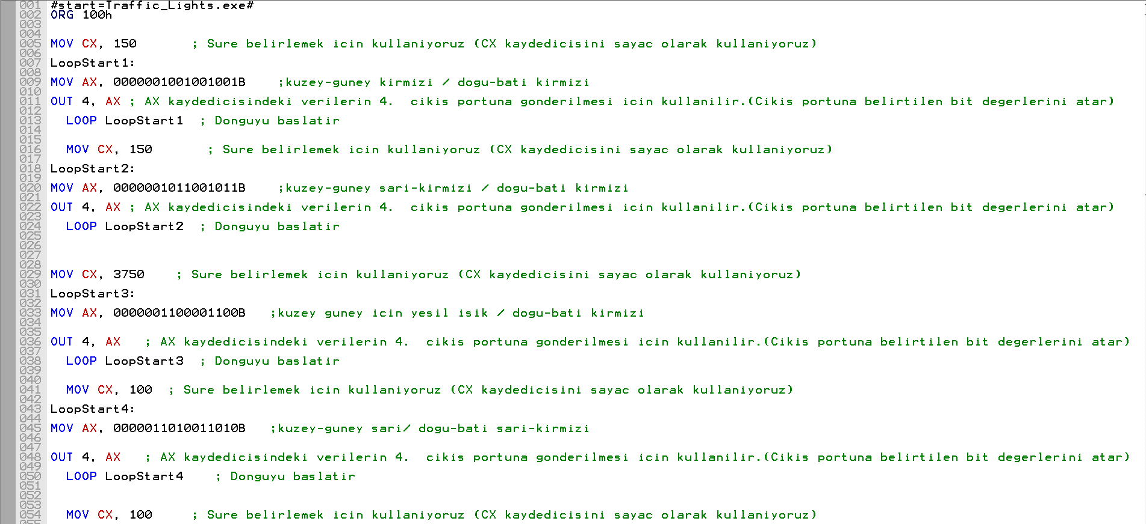
EMU8086 TRAFİK IŞIKLARI PROJESİ KOD SATIRLARI -1-

Slide 23
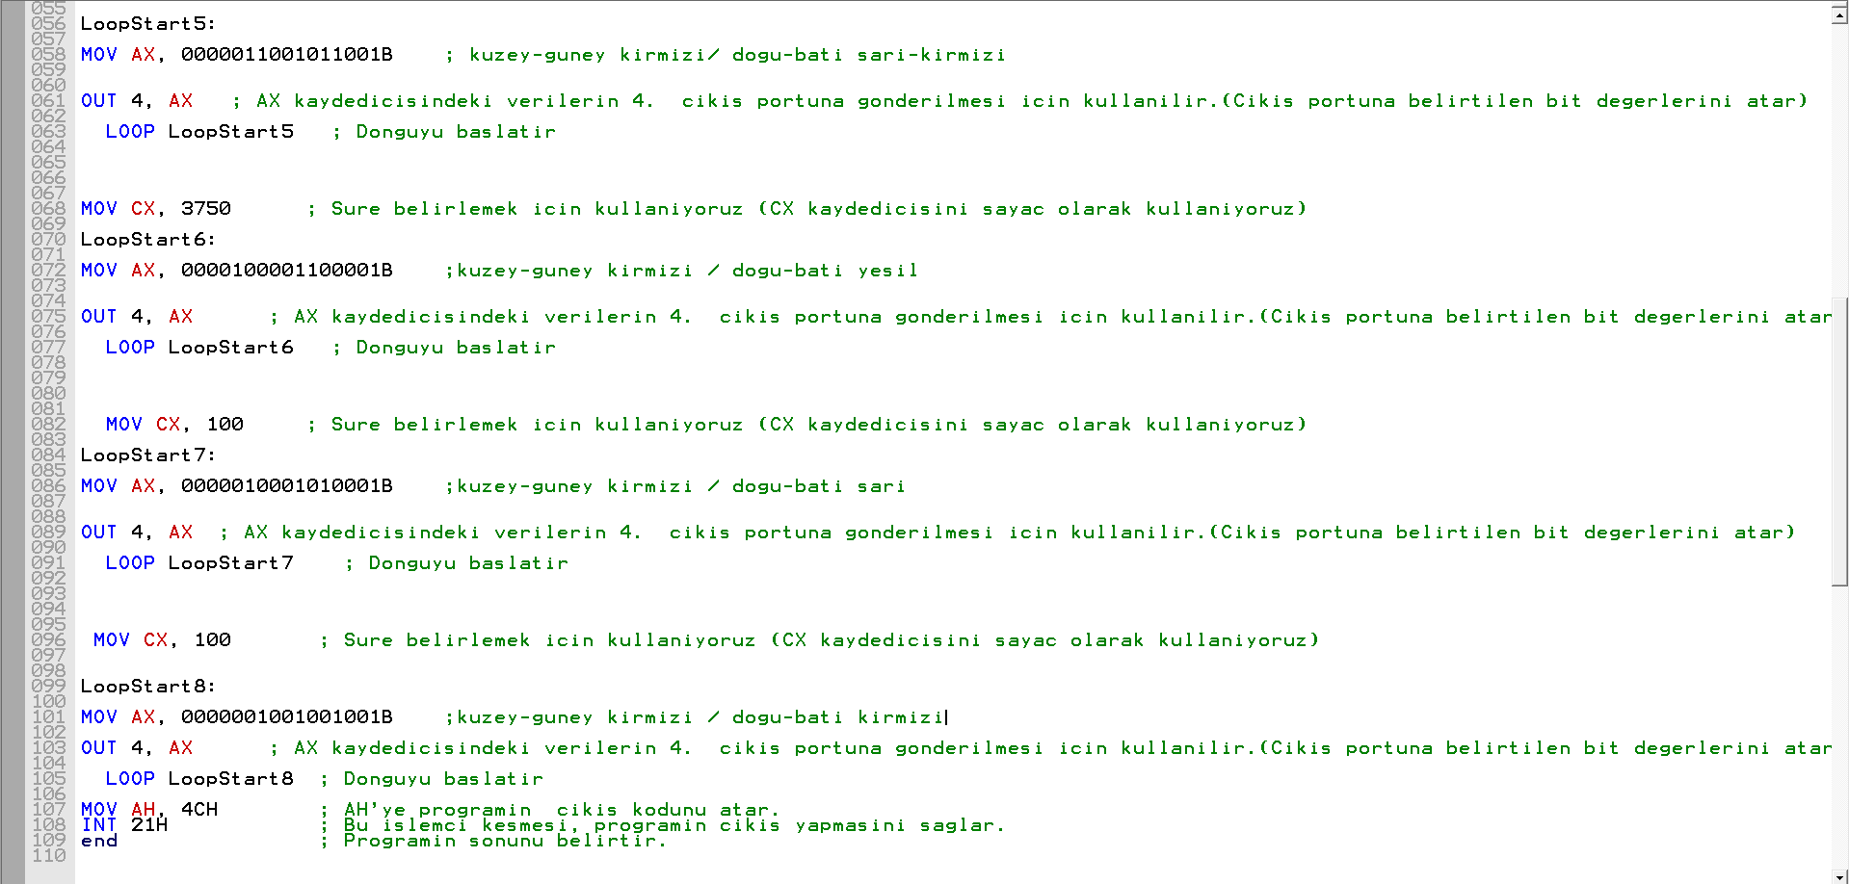
EMU8086 TRAFİK IŞIKLARI PROJESİ KOD SATIRLARI -2-

Slide 24
Tüm ışıklar kırmızı yanarken kullandığımız kod satırları ve uygulama görüntüsü.
Kuzey-Güney yönünde ışıklar sarı-kırmızı, Doğu-Batı yönünde ışıklar kırmızı yanarken kullandığımız kod satırları ve uygulama görüntüsü.

Slide 25
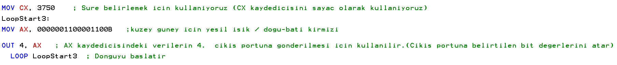
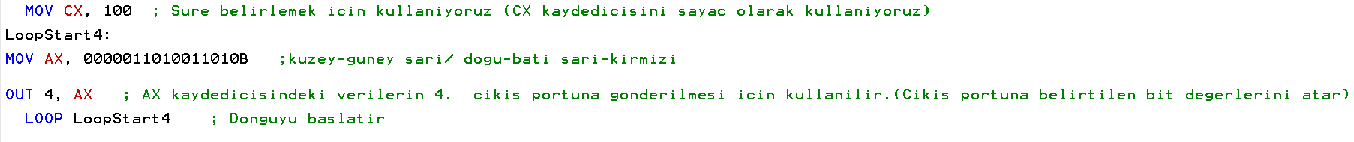
Kuzey-Güney yönünde ışıklar yeşil, Doğu-Batı yönünde ışıklar kırmızı yanarken kullandığımız kod satırları ve uygulama görüntüsü.
Kuzey-Güney yönünde ışıklar sarı, Doğu-Batı yönünde ışıklar sarı-kırmızı yanarken kullandığımız kod satırları ve uygulama görüntüsü.

Slide 26
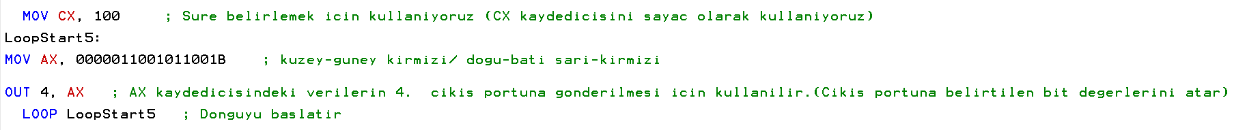
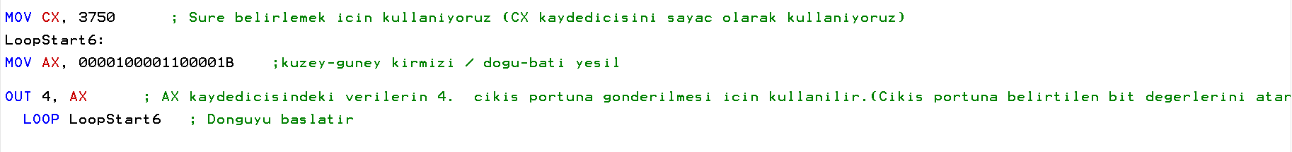
Kuzey-Güney yönünde ışıklar kırmızı, Doğu-Batı yönünde ışıklar sarı-kırmızı yanarken kullandığımız kod satırları ve uygulama görüntüsü.
Kuzey-Güney yönünde ışıklar kırmızı, Doğu-Batı yönünde ışıklar yeşil yanarken kullandığımız kod satırları ve uygulama görüntüsü.

Slide 27
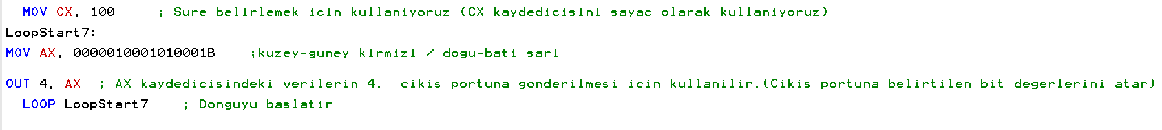
Kuzey-Güney yönünde ışıklar kırmızı, Doğu-Batı yönünde ışıklar sarı yanarken kullandığımız kod satırları ve uygulama görüntüsü.
Tüm ışıklar kırmızı yanarken kullandığımız kod satırları ve uygulama görüntüsü.

Slide 28
05
Simülasyonsuz Kod
T
3
🠺
🠺
Trafik Işıkları İle Alakalı Çip Üzerinde Oluşturulabilecek Kodlar

Slide 29
T
Emu8086 Simülasyonsuz Örnek Kod
model small ; Bu, programın küçük bir bellek modelini kullanacağını belirtir.
.stack 100h ; Programın yığınının boyutunu belirtir.
.data
NorthSouthCars dw 25 ; Kuzey-Güney yönündeki araçların sayısını belirler.
EastWestCars dw 25 ; Doğu-Batı yönündeki araçların sayısını belirler.
.code ; Programın kod bölümü başlar.
start: ; Programın başlangıç noktası.
; Kuzey-Güney ışıklarını kontrol et
mov ax, NorthSouthCars ; ax'e Kuzey-Güney araç sayısını atar.
mov cx, ax ; cx'i sayacımız olarak kullanıyoruz.
KGNorthSouth:
; 25 aracın geçtiğini varsayıyoruz.
loop KGNorthSouth ; loop, cx'yi bir azaltır ve eğer cx sıfır değilse belirtilen etikete geri döner.
; Kuzey-Güney ışıkları kırmızıya döner, Doğu-Batı ışıkları yeşile döner.
3
🠺
🠺

Slide 30
EMU8086 Kod Örneği Devamı;
mov ax, EastWestCars ; ax'e Doğu-Batı araç sayısını atar.
mov cx, ax ; cx'i sayacımız olarak kullanıyoruz.
KGEastWest:
; 25 aracın geçtiğini varsayıyoruz.
loop KGEastWest ; loop, cx'yi bir azaltır ve eğer cx sıfır değilse belirtilen etikete geri döner.
; Doğu-Batı ışıkları kırmızıya döner, Kuzey-Güney ışıkları yeşile döner.
jmp start ; Bu, programın sürekli döngüde kalmasını sağlar.
exit:
mov ax, 4c00h ; ax'e programın çıkış kodunu atar.
int 21h ; Bu işlemci kesmesi, programın çıkış yapmasını sağlar.
end start ; Programın sonunu belirtir.
T
3
🠺
🠺

Slide 31
Sonuçlar
Bir trafik lambasının çalışma mekanizmasının oluşturulması,
Yeşil, Sarı, Kırmızı ışıkların günlük yaşamda çalıştığı şekilde belirli bir uyum içerisinde ve düzenli aralıklar ile çalışması,
Yanan ışıkların belirli bir döngü içerisinde düzenli zaman aralıklarıyla çalışması ve programı sonlandırmadığımız sürece çalışmaya devam etmesi,
Araçların geçiş yaptıkları esnada herhangi bir kazanın oluşmaması için döngülerin ve zamanların uyumlu olarak ayarlanması,
Araçların geçişlerini tamamladıktan sonra trafik kurallarına ve ışık direktiflerini uygun bir şekilde durması,
Özellikle sarı ışığın kullanımı konusunda dikkat edilmesi ve gerçek trafik lambalarıyla birebir aynı özelliklerde olması (Araçların harekete geçmeden sarı-kırmızı ışığın aynı anda yanması ve durmadan önce sadece sarı ışığın yanması),
Trafik ışıklarında zamanlama ve koordinasyon gibi durumların önemi ve planlanması,
Yukarıda verilen özellikler projeyi hazırlarken dikkat ettiğimiz konuları ve projenin son halinin içeriği hakkında bilgi vermektedir.
Aynı zamanda proje, Örnek proje konularında verilen özelliklere uygun ve geçişlerin en kısa sürede tamamlanması hususunda dikkate alınarak yapılmıştır. Zaman aralığı değiştirilerek araç geçiş sayısı arttırılabilir veya azaltılabilir.

Slide 32
Öğrendiklerimiz
T
5
🠺
Bu proje ile elde edilen sonuçlar oldukça başarılıdır. Gerçek dünyadaki bir trafik ışığı sisteminin işleyişini başarılı bir şekilde simüle ettik. Assembly dili kullanarak bu karmaşık bir işlemi basitleştirmeyi ve anlaşılır kılmayı başardık.
Assembly dilini kullanma yeteneklerini geliştirmek için önemli bir fırsat olduğunu gördük. Assembly dili, bilgisayarların daha derin seviyelerini anlamak için kritik öneme sahip bir dil olduğunu öğrendik. İçerdiği düşük seviye talimatlar sayesinde, bilgisayarların işleyişini ve programlamanın daha yüksek seviye dillerine kıyasla daha iyi anladık.
🠺
Zamanlama ve koordinasyonu dengelemeyi öğrenmemiz bu projede önemli bir faktör oldu. Trafik ışıklarının döngüsünün düzgün bir şekilde işlemesi, doğru zamanlamanın ve koordinasyonun anlaşılmasını gerektirir. Bu, ileride yapacağımız projelerde faydalı olacak değerli bir beceri olduğunu göstermiştir.
Son olarak, bu projede, trafik ışıklarının koordinasyonunun genel trafik yönetimine etkisini de gözlemledik. Özellikle kesişme noktalarında, birden fazla trafik ışığı setinin uyumlu bir şekilde çalışması, trafiğin sorunsuz bir şekilde ilerlemesini sağlar. Bu durum, kesişme noktalarında meydana gelebilecek trafik kazalarını ve sıkışıklığını önlemek için önemlidir.

Slide 33
TEŞEKKÜRLER

